Slide 1
Государственное бюджетное образовательное учреждение дополнительного профессионального образования
«Нижегородский Институт Развития Образования.» кафедра теории и методики дошкольного образования.
Разработка
конспекта развлечения
на тему «Путешествие за сказками».
(2-я младшая группа).
Каногина Галина Николаевна
воспитатель МБДОУ №8
г. Арзамас.
Актуальные проблемы дошкольного образования в условиях введения ФГОС ДО.
2015 г.

Slide 2
Сказки русского народа К.Д.Ушинский назвал первыми блестящими попытками народной педагогики.
Сказка – великая духовная культура народа, которую мы собираем по
Крохам, и через сказку раскрывается перед нами тысячелетняя история.
(А. Н. Толстой).

Slide 3
Содержание.
Цель. Задачи.
Мотивация.
Способы реализации.
Средства реализации.
Предварительная работа.
Итоговое мероприятие.

Slide 4
Цель.
Создание у детей хорошее настроение, привлечение к участию в драматизации отрывков произведения.
Задачи.
Способствовать развитию мелкой моторики, речи, сенсорных способностей, двигательной активности, эмоциональной отзывчивости, через драматизацию отрывков произведений.
Обобщить представления детей о прочитанных сказках.
Вызвать желание сопереживать игровым персонажам.

Slide 5
Мотивация.
Приглашение детей в зал, в гости к Маше – почиташе.

Slide 6
Способы реализации:
  игровая ситуация путешествие за книгами со сказками,
  сюрпризный момент персонажами сказок,
  инсценировка фрагментов сказок,
  лепка из соленого теста «Простое и золотое яичко»,
  выполнение имитационных движений персонажей сказок,
  выполнение танцевальных движений по показу воспитателя,
  музыкальная игра «Зайкина избушка»,
  пропевание песенки «Вот собачка Жучка»,
  загадывание загадки о зайчике,
  слушание музыки «Шум леса»,
  инсценировка сказки «Маша и лиса»,
  рефлексия.

Slide 7
Предварительная работа:
чтение сказок: «Колобок», «Курочка Ряба», «Заюшкина избушка», «Снегурочка и лиса»;
драматизация отрывков прочитанных сказок;
рассказывание сказок по иллюстрациям;
настольный театр, кукольный театр.

Slide 8
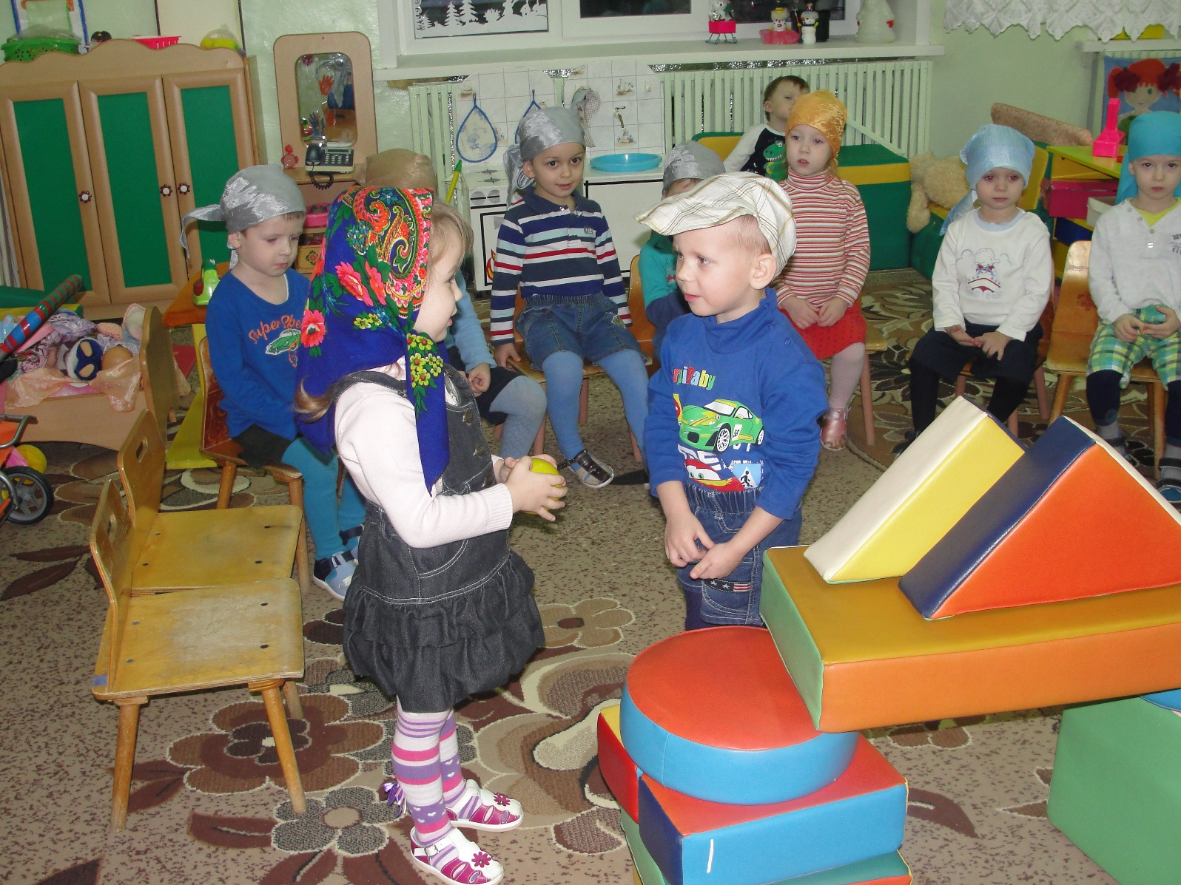
Инсценировка сказка «Маша и лиса»

Slide 9
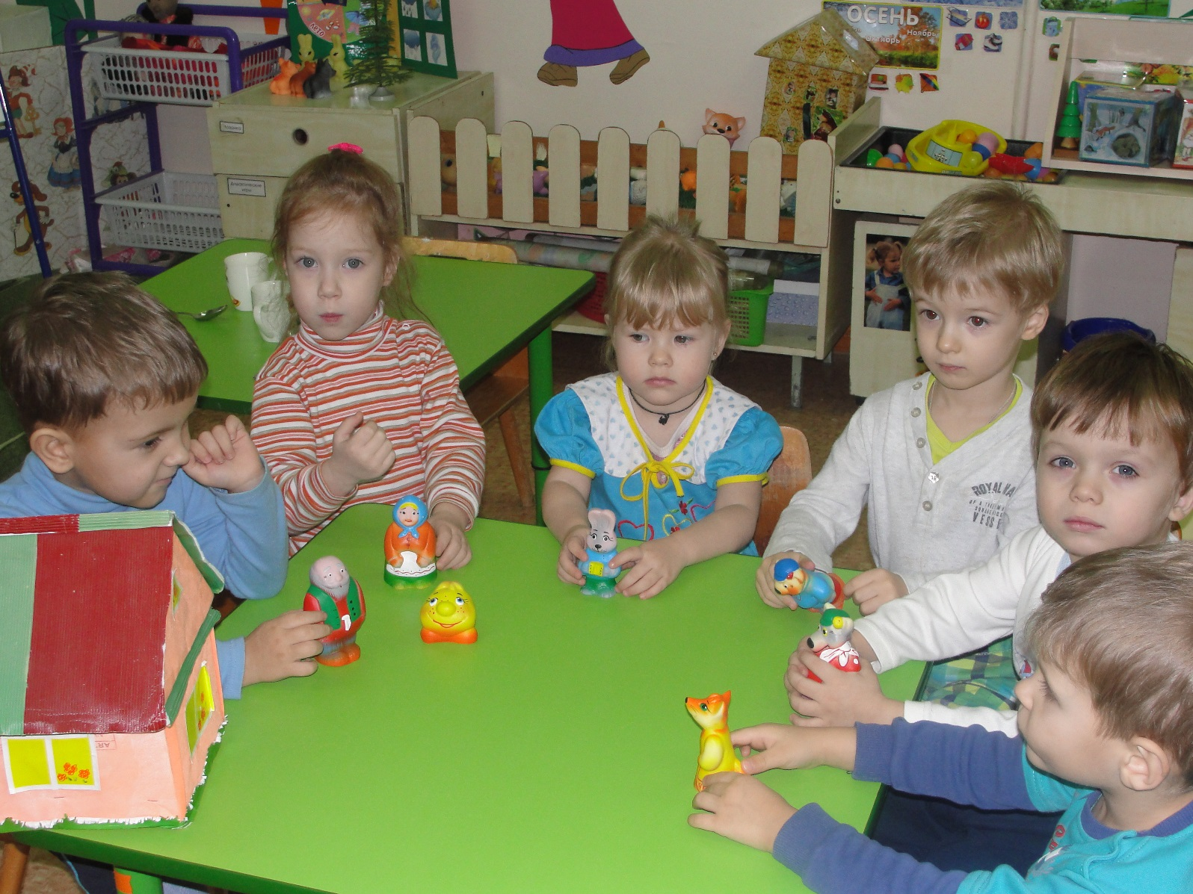
Настольный театр. Сказка «Колобок».

Slide 10
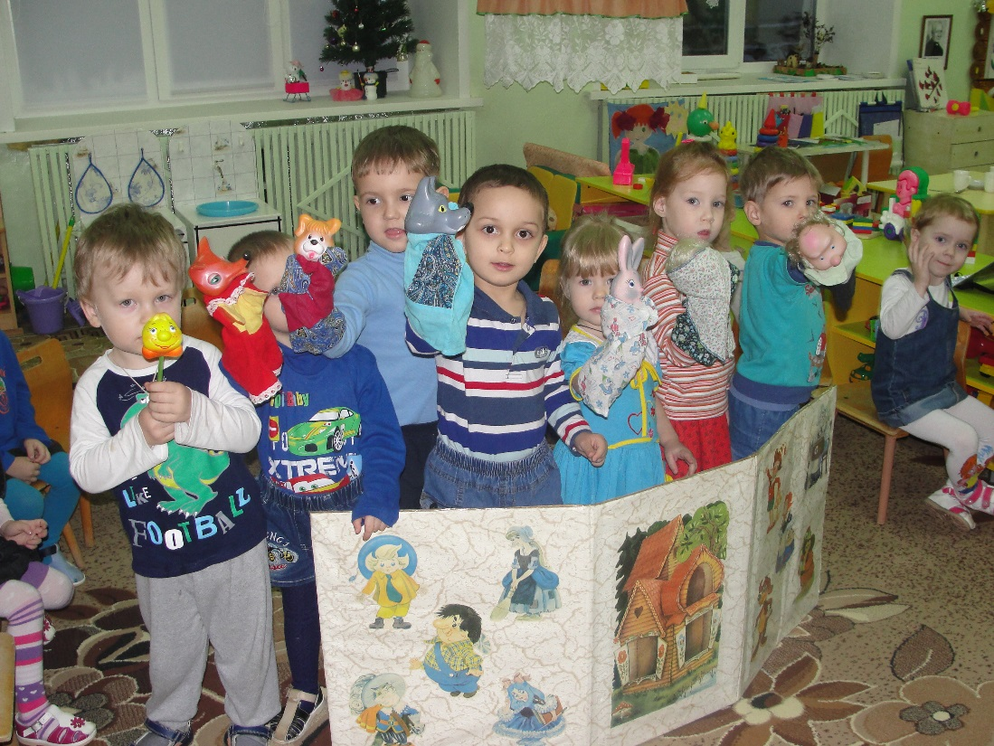
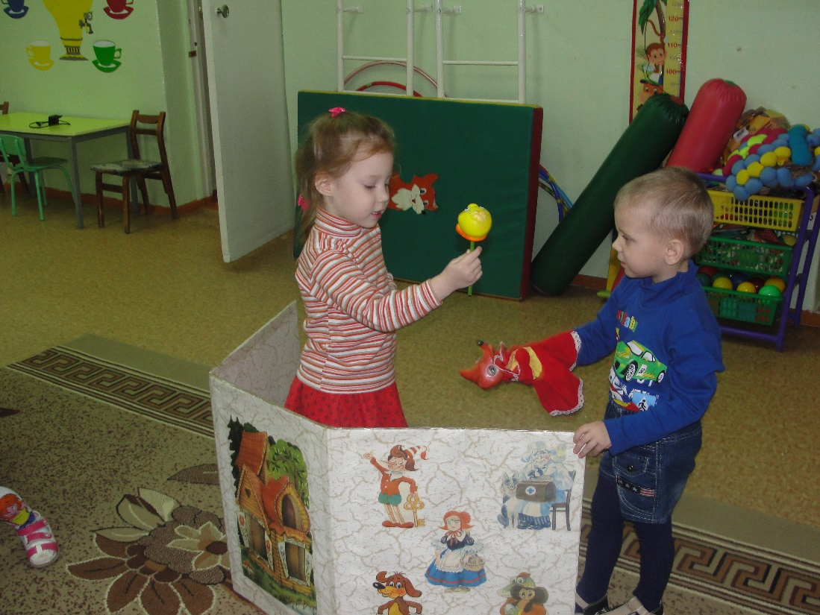
Кукольный театр. Сказка «Колобок».

Slide 11
Средства реализации
Книги со сказками: «Курочка Ряба», «Заюшкина избушка», «Колобок», «Снегурочка и Лиса».
Маски цыплят.
Косынки разного цвета.
Дом со скамейкой
Соленое тесто двух цветов – желтое и белое, доски, салфетки, столы для работы.
Аудио записи «Едет, едет паровоз», «Цып – цып мои цыплятки», «Шум леса».
Костюмы: дедушки, бабушки, лисы, зайца, косынка курицы, сарафан для Маши.
Корзинка.
Стойка для книг.

Slide 12
Краткий ход развлечения.
Вход в зал. Встреча с персонажем. Машей-почиташей.
Путешествие на поезде за книгами.
1-я остановка: встреча с бабушкой и дедушкой (блок продуктивной деятельности лепка «Золотое и простое яичко»).
Художественно-эстетическая деятельность (танец маленьких цыплят).
Получение от персонажей книги «Курочка Ряба».
Путешествие на поезде.
2-я остановка (инсценировка фрагмента сказки «Заюшкина избушка»).

Slide 13
Краткий ход развлечения.
Получение от персонажа книги «Заюшкина избушка».
Путешествие на поезде.
3-я остановка: встреча Колобка (релаксация слушание аудио-записи «Шум леса»).
Инсценировка сказки «Маша и лиса».
Возвращение к дедушке и бабушке.
Получение от персонажей книг «Маша и лиса», «Колобок». Рефлексия.
Уход в группу.

Slide 14
Литература.
1. Л.Н. Елисеева «Хрестоматия для маленьких». – Просвещение. 1982 г.
2. Комарова Т.С. Как можно больше разнообразия. //Дошкольное воспитание, 1991, N9.
3. Литвинова Т.И., «Русские народные подвижные игры», М., 1986 г.
4. http://pesni.fm/search

Slide 15
Спасибо за внимание.

